Slide 1
LP1 Aula 3
Daniel Silveira
Wellington Oliveira
Thiago de Paiva

Slide 2
Sumário / Objetivos
Inserção de dados
Operadores aritméticos
Tipos de dados
Operadores lógicos
Teste

Slide 3
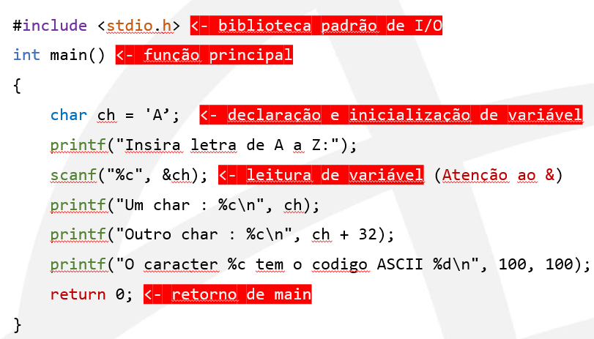
Revisão

Slide 4
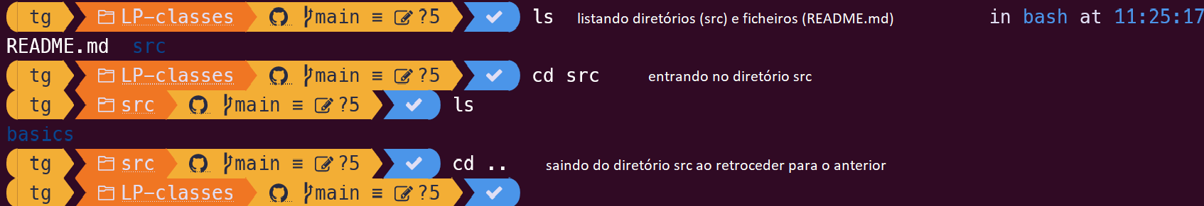
Revisão
Compilar manualmente
- Usar o Shell no replit
- Usar o Terminal no Code ou no WSL
Outros comandos úteis:
ls – listar ficheiros e diretórios
clear – limpar a tela
cd – change directory
i.e: cd Folder para aceder ao diretório Folder
cd .. retroceder ao diretório anterior

Slide 5
O que vamos fazer hoje?
https://github.com/LP1ULHT/FP2
Exercícios 1, 2 e 10
Teste no Pandora

Slide 6
Exercício 1
O que faz o seguinte programa?
#include <stdio.h>
int main(void)
{
int x;
scanf( "%d", &x );
printf("%d\n", 2*x );
return 0;
}

Slide 7
Validar entrada
Tipo apropriado de dado: int ou float?
Divisões por zero
Entrada de caractere
O que scanf retorna?
Tratar erros
https://github.com/tgvp/LP-classes/blob/main/src/basics/scanf_validation.c

Slide 8
Exercício 2
Leia uma temperatura em graus Fahrenheit e apresente-a convertida em graus Celsius. A fórmula de conversão é: C = 5.0 ∗ ((F − 32.0)/9.0), sendo C é a temperatura em graus Celsius e F a temperatura em graus Fahrenheit.
Casos de borda?

Slide 9
Exercício 2
Leia uma temperatura em graus Fahrenheit e apresente-a convertida em graus Celsius. A fórmula de conversão é: C = 5.0 ∗ ((F − 32.0)/9.0), sendo C é a temperatura em graus Celsius e F a temperatura em graus Fahrenheit.
Casos de borda?
Precisamos de quantas casas decimais pra representar uma dada temperatura?
Limite de leitura?
Podemos usar int?

Slide 10
Exercício 10
Implemente um programa que peça ao utilizador para introduzir dois números inteiros (a e b) e, de seguida, apresente no ecrã o resultado das seguintes operações aritméticas:
a+b
a-b (assim como b-a)
a*b
a/b (assim como b/a)
Deve ter em conta que o operador de divisão, quando aplicado a dois números inteiros, descarta a parte fracionária do resultado. Neste exercício, se o utilizador introduzir o valor 1 para o primeiro número e o valor 2 para o segundo número, o programa deve apresentar o valor 0.5 como resultado de a / b.
Deve ter em atenção situações de erro possíveis. Por exemplo, quando o utilizador introduzir o valor 50 para o primeiro número e o valor 0 para o segundo número, não deve ser executada a operação a/b (pois seria 50/0).

Slide 11

Exercícios sobre operadores

Slide 12
Exercícios 9 e 10
https://github.com/LP1ULHT/FP2

Slide 13
Exercício 9
Indique qual o resultado das seguintes expressões.
5 && 6
5 && 0
5 > 2
5 == 6
!5
!0
5+3-2 || 1
5-6 || 1
5+7 || 0
0*3 || 5*0
0 || !0

Slide 14
Exercício 9
Indique qual o resultado das seguintes expressões.
5 && 6
5 && 0
5 > 2
5 == 6
!5
!0
1
0
1
0
0
1
5+3-2 || 1
5-6 || 1
5+7 || 0
0*3 || 5*0
0 || !0
1
1
1
0
1
Resolução: https://github.com/tgvp/LP-classes/blob/main/src/basics/logical_expressions.c

Slide 15
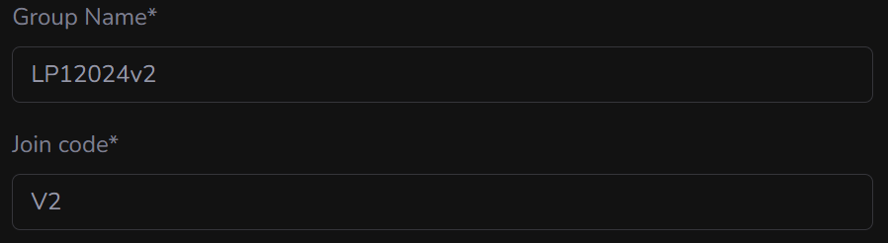
Pandora
https://saturn.ulusofona.pt
Join Group com o Código V2

Slide 16
Teste v2
Solicite ao usuário as seguintes informações:
Os quilômetros percorridos pelo veículo.
O número de litros de combustível consumidos.
O programa calcula e exibe o consumo médio do veículo em quilômetros por cada litro de combustível.
O programa deve tratar adequadamente os seguintes casos:
Entrada inválida para quilômetros percorridos ou litros consumidos (números negativos, zero ou não numéricos).
Divisão por zero (caso o número de litros consumidos seja zero).
O resultado do consumo médio deve ser exibido com precisão de quatro casas decimais.
O pandora não permite palavras com acentos

Slide 17
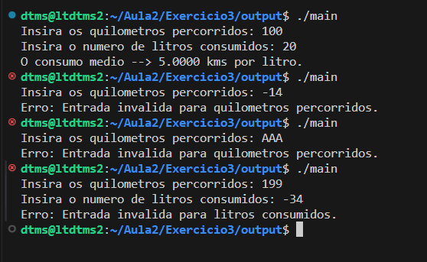
Exemplo Teste v2

Slide 18
Obrigado

